Slide 1
Литературный календарь как форма приобщения младших школьников к произведениям литературного наследия
Составили:
Мосина О. Н., Ковалева О. И.,
учителя начальных классов

Slide 2
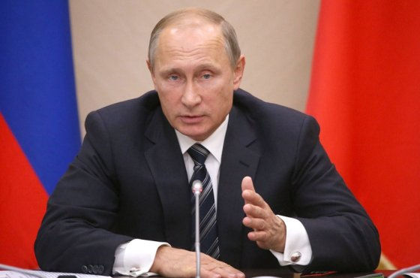
"Литературное наследие России и уникальный по своей выразительности и многогранности русский язык - это наше национальное достояние, которым мы по праву гордимся и которое обязаны сохранять", - заявил президент на заседании Общества русской словесности в Колонном зале Дома союзов. Знание литературы и грамотная речь должны стать модными, считает он.

Slide 3
Курс литературного чтения в начальной школе закладывает основу всего последующего образования, в котором чтение является важным элементом всех учебных действий и носит универсальный метапредметный характер. Поэтому уроки литературного чтения играют ключевую роль в формировании читательской компетентности.

Slide 4
Чтобы научить детей работать с произведением, необходимо сформировать специальные читательские умения. Эти умения, сформированные в начальной школе, будут необходимы и достаточны для того, чтобы в основной школе обучающиеся умели полноценно читать, понимать и получать эстетическое удовольствие от чтения литературы разных жанров.

Slide 5
Поэтому учителю важно
найти эффективные формы, методы и средства приобщения младшего школьника к изучению произведений не только на уроках, в рамках школьной программы, но и других художественных произведений литературного наследия.

Slide 6

С этой целью мы строим свою работу, используя Литературный календарь памятных дат.

Slide 7
9 октября – Международный День Чтения
В рамках празднования этой даты в нашей школе проходит Декада любителей книг. Проводятся следующие мероприятия:
Мастер – класс по изготовлению книжек – малышек;
Акция «Книжкина больница»;
Экскурсии в библиотеку;
Круглый стол «Мое литературное открытие».

Slide 8
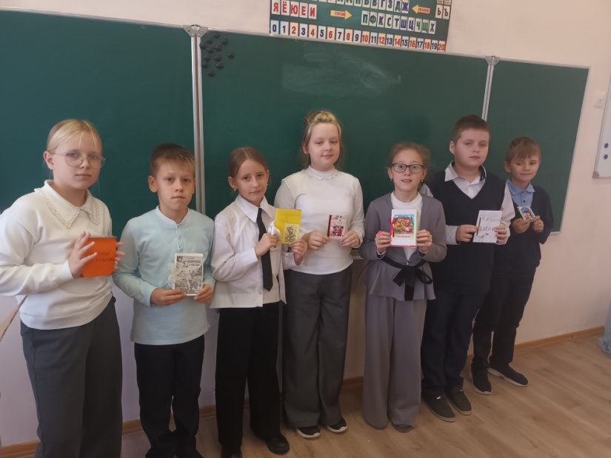
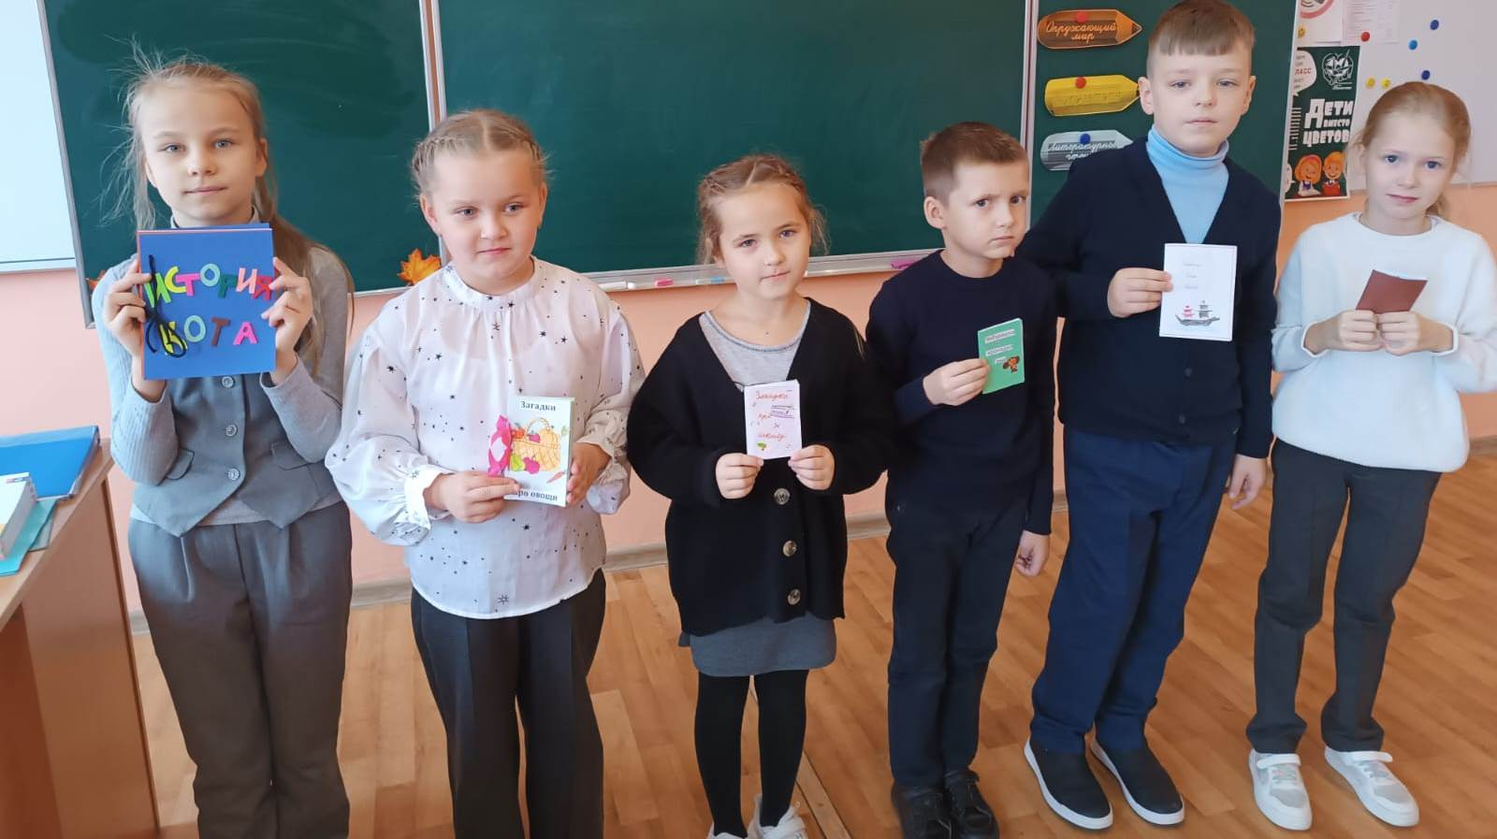
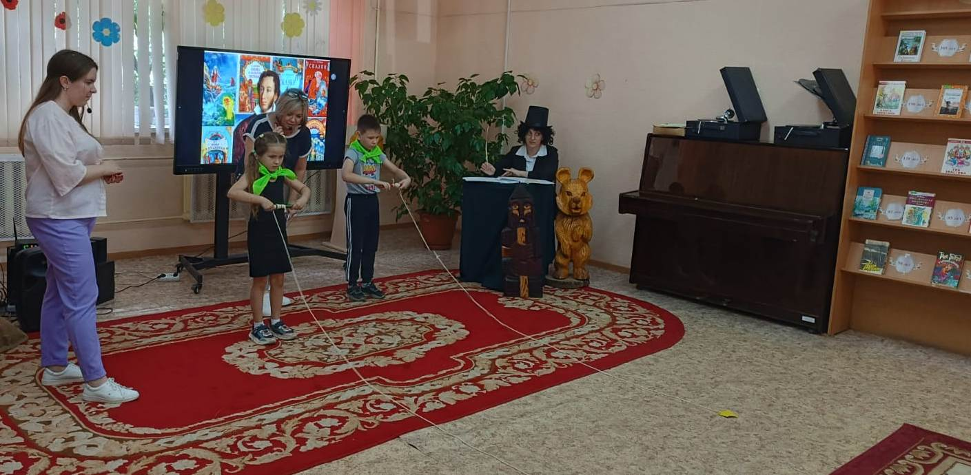

Slide 9
Проведение данных мероприятий помогает сформировать у детей уважительное отношение к книгам; развивает этические чувства: доброжелательность, эмоционально- нравственную отзывчивость; пробуждает интерес к некоторым видам творческой деятельности, как средству самовыражения.

Slide 10
15 октября – 210 лет со дня рождения
М. Ю. Лермонтова
При изучении творчества М. Ю. Лермонтова учителями на уроках использовались такие приемы:
Рассказ о биографии писателя с виртуальной экскурсией по Дому – музею поэта в Пятигорске;
Прием «Стихотворение в эмоциях»;
Прием «Перепутанные строчки»;
Прием «Фотоаппарат» (изображение рисунка к стихотворению на основе восприятия текста);
Составление синквейна.

Slide 11
Использование данных форм работы на уроке чтения помогает формировать у детей умение эмоционально проживать текст;
формировать у детей систему нравственных ценностей (любовь к близким, красота человеческих отношений, уважение к старшим, ценность положительных качеств характера), проявлять интерес к произведениям М.Ю. Лермонтова.

Slide 12
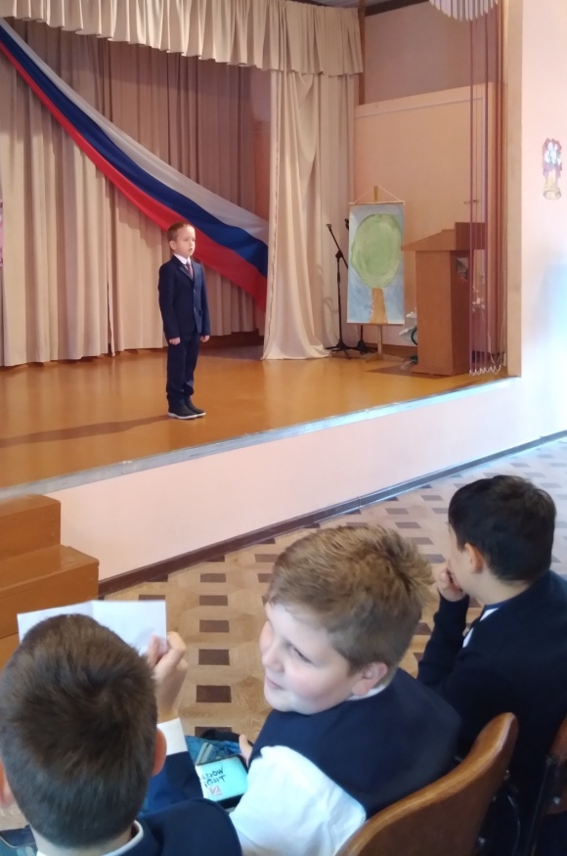
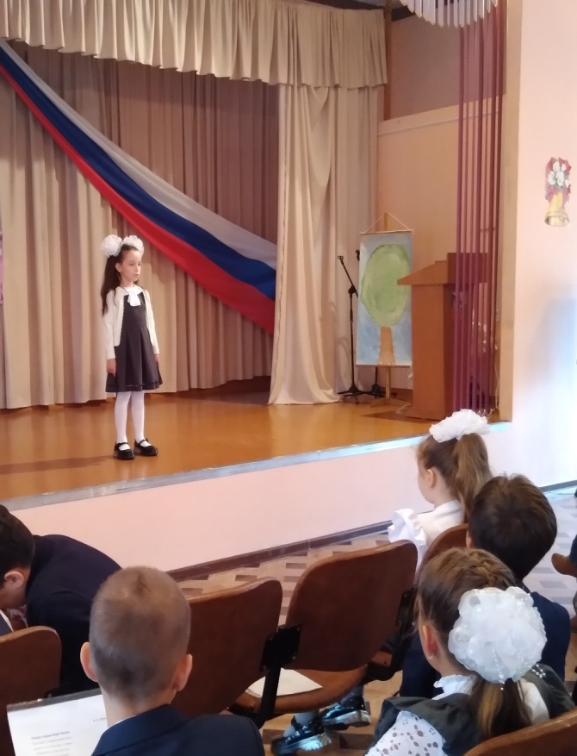
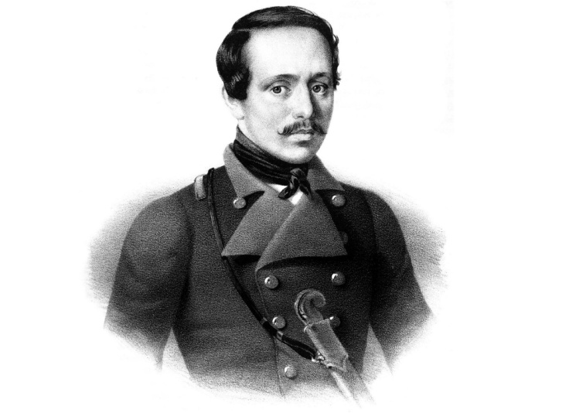
Во внеклассной работе в начальной школе был проведен
Фестиваль поэзии
«Лермонтов и ныне с нами…»

Slide 13
28 октября – Международный день школьных библиотек
В преддверии празднования этой даты были проведены:
Экскурсия «Знакомство с книжными полками»;
Познавательное мероприятие «В гостях у Королевы Книжки»;
Парад литературных героев в рамках занятий школьного кружка «Закулисье».

Slide 14
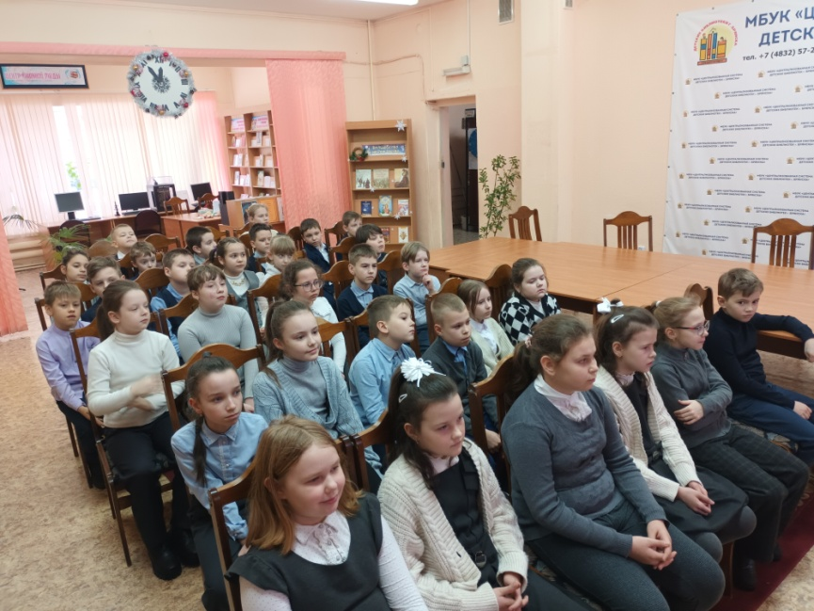
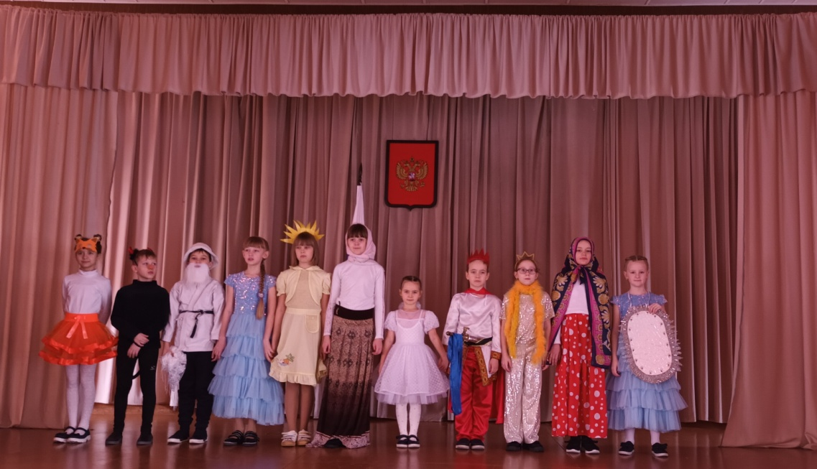
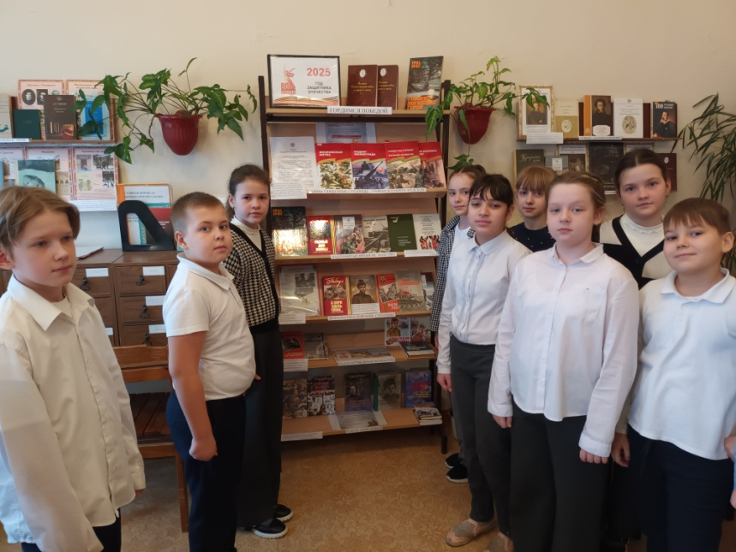

Slide 15
5 января – 105 лет со дня рождения
Н. И. Сладкова
При изучении творчества писателя учителями на уроках использовались такие приемы:
Знакомство с биографией. Создание «копилки» интересных фактов из жизни писателя;
Наблюдения в природе (заполнение дневника наблюдений за природой на каникулах) и составление собственных рассказов о природе;
Просмотр сюжетов по мотивам рассказов Н. И. Сладкова;
Слушание голосов птиц, звуков леса, классической музыки (аудиозапись).

Slide 16
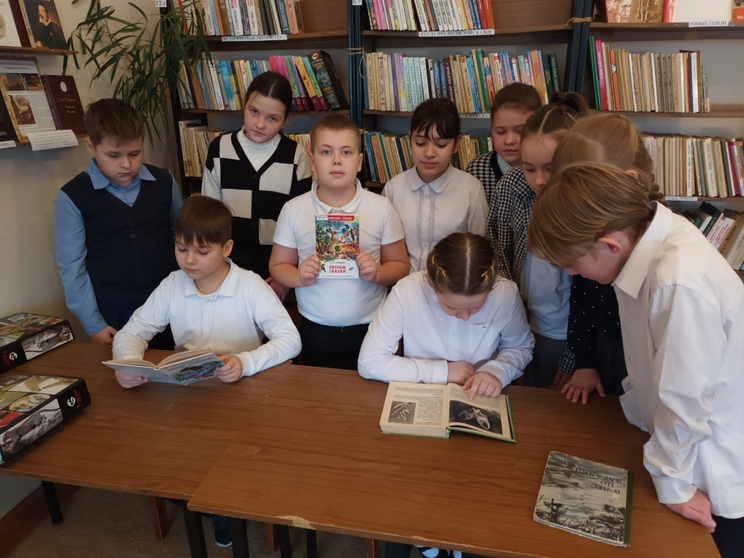
Внеклассная работа с творчеством Н. И. Сладкова заключалась:
Организация и проведение сюжетно-ролевых игр на курсе внеурочной деятельности «Мир вокруг нас»;
Лепка из пластилина, создание аппликаций и рисунков по мотивам рассказов Сладкова. Организация выставки в группе продленного дня;
Экологическое путешествие по сказкам Сладкова.

Slide 17
29 января – 165 лет со дня рождения
А. П. Чехова
Знакомство с информацией о А.П.Чехове, виртуальная экскурсия по памятным местам;
Знакомство с высказываниями великих людей о Чехове и его творчестве;
Создание сборника «Ларец высказываний А.П.Чехова».
Викторина, состоящая из ответов на вопросы по содержанию произведений писателя;
Составление «паспорта» героев;
Восстановление сюжета произведения по картинкам;
Заполнение листка настроений;
Прием «Придумай продолжение…».

Slide 18
Во внеклассной работе:
Инсценирование по рассказам А. П. Чехова в театральном кружке «Закулисье»;
Игры из детства А. П. Чехова «Платочек», «Перышко» в группе продленного дня;
Ведение читательского дневника, в котором нужно определить рейтинг произведения, вызвавшего наибольшую заинтересованность;
Выставка рисунков на тему «Дети – герои произведений Чехова».

Slide 19
Данные формы работы способствуют формированию
умения оценивать свои действия, поступки для достижения поставленной цели;
умения осознавать свои трудности и стремиться к их преодолению;
умения эмоционально выражать свои мысли и чувства.

Slide 20
14 февраля – 170 лет со дня рождения
В. М. Гаршина
Библиографический урок «В гости к писателю»;
Просмотр буктрейлеров по произведениям В. М. Гаршина;
Использование приемов «Чтение с остановками», «Чтение по ролям» и т. д.;
Приёмы "Верите ли вы", «Верные и неверные утверждения»;
Подбор пословиц, поговорок, примет;
Составление кластера.

Slide 21
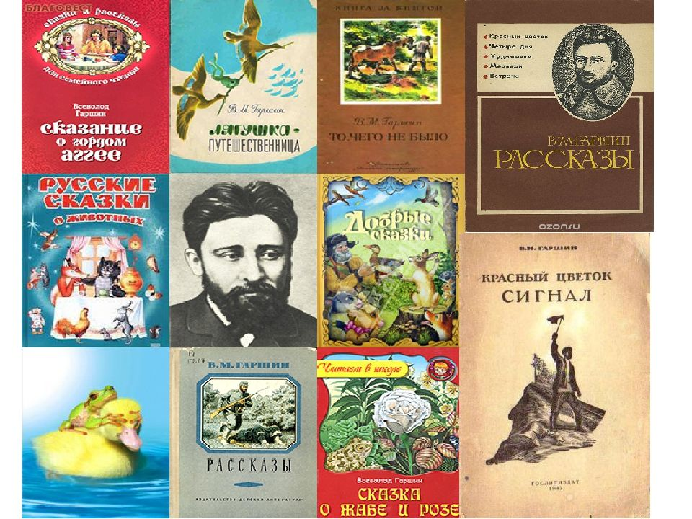
Во внеклассной работе планируется проведение мероприятия «Литературный сундучок – любимые герои В. М. Гаршина».

Slide 22
Данные приемы работы будут :
способствовать формированию навыков взаимодействия в коллективе (умение сотрудничать);
воспитывать чувство сострадания к другим
воспитывать любовь к литературе, сказке, чтению,
развивать мотивы учебной деятельности,
стимулировать проявление эмпатии.

Slide 23
В данной презентации мы пытались рассмотреть только некоторые приемы обучения. Это только малая часть того, что учителя должны делать для того, чтобы привить интерес к чтению художественных произведений.
Нетрадиционные формы проведения уроков чтения и внеклассной работы дают возможность не только поднять интерес обучающихся к книге, но и развивать их творческую самостоятельность, прививать навыки работы с различными источниками информации. Такие формы снимают традиционность, оживляют мысль.

Slide 24


Slide 25


